Slide 1
ASSALAMUALAIKUM WR.WB
Saya disini selaku peserta hackaton semesta ingin menjelaskan tentang apa yang saya buat. Sebelumnya saya minta maaf karena saya tidak paham dengan yang namanya git

Slide 2
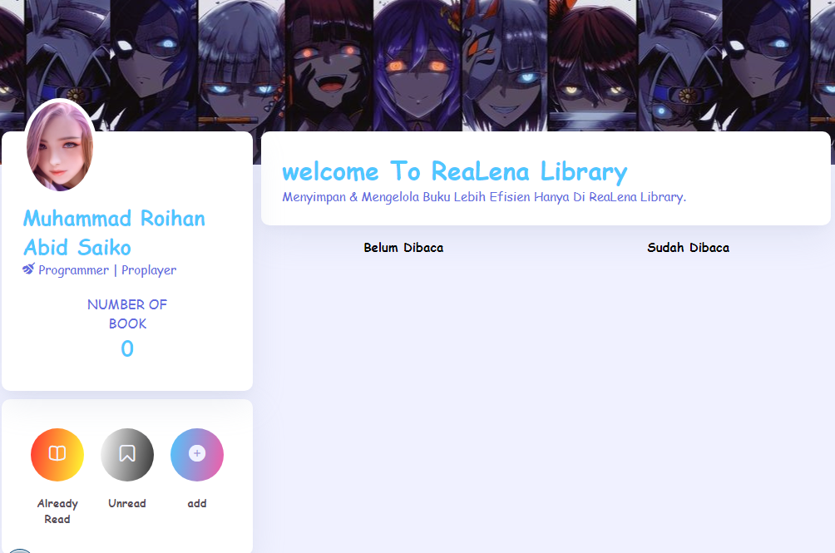
Disini Navbar Agar orang yang mengunjungi tertarik
Container tempat profil pemilik perpustakaan
Nama perpustakaan
List buku yang di pinjam oleh pengunjung
Tempat untuk mengelola buku yang ad di perpustakaan. Jika kalian menambahkan sebuah buku. Maka buku tersebut akan muncul di container tepat di bawah [ belum di baca ]

Slide 3
Terima kasih telah meluangkan waktu untuk melihat hasil karya saya
Mohon maaf Jika ada banyak salah. Karena saya hanyalah manusia. Semoga di pertemuan kita berikutnya saya bisa lebih baik

